Slide 1
C#程序设计教程
第7章 Window编程基础

Slide 2
目录
7.1 Windows应用程序开发步骤
7.2 Windows应用程序的组织结构
7.3 Windows窗体与控件
7.4 常用控件

Slide 3
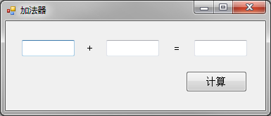
7.1 Windows应用程序开发步骤
【例7-1】设计实现一个简单的加法器
Windows应用程序设计采用的是事件驱动机制，事件的发生顺序完全由用户的操作决定。当用户操作触发了某一事件，在该事件过程中的代码就会被执行，执行结束后，把控制权交给系统，等待下一事件发生。因此，程序员不必考虑程序的执行顺序，只需针对对象的事件编写出相应的事件处理程序即可。
1. 新建项目
2. 界面设计
3. 编写程序代码
4. 程序运行与调试

Slide 4
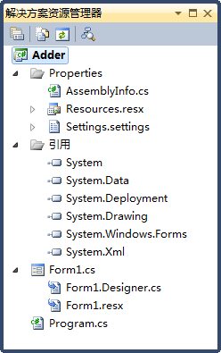
7.2 Windows应用程序的组织结构
“Properties”包含程序集信息文件AssemblyInfo.cs、项目资源文件Resources.resx和项目设置文件Settings.settings
AssemblyInfo.cs用来设置有关程序集的信息，如：程序集的名称、所属公司、功能描述、配置信息、版权信息、版本号等
“引用”包含该项目引用的类库的命名空间
Resources.resx包含本项目共用的图像、图标、音频等资源
Form1.cs是窗体Form1的程序文件，包含Form1.Designer.cs和Form1.resx
Settings.settings用来设置配置信息
设计器所产生的代码都在Form1.Designer.cs文件中，一般不需要编辑
Form1.resx是窗体编辑器生成的资源文件，包含窗体中用到的本地资源
“Program.cs”是项目启动执行程序，包含Main方法。Windows应用程序和控制台应用程序一样，必须从Main方法开始执行。在创建Windows应用程序时，VS 2010会自动生成Programm.cs文件，并在该文件中自动生成Main方法，也会根据程序设计员的操作自动更新Main方法中的语句。

Slide 5
7.3 Windows窗体与控件
7.3.1 窗体
窗体是一个窗口或对话框，是存放各种控件的容器。C#中以类Form（System.Windows.Forms.Form）来封装窗体，一般来说，用户设计的窗体都是Form类的派生类。
1. 新建窗体
选择“项目”|“添加Windows窗体”，或在解决方案资源管理器窗口中右击项目名称，从快捷菜单中选择“添加”|“Windows窗体”，打开“添加新项”对话框 。

Slide 6
7.3 Windows窗体与控件
7.3.1 窗体
1. 新建窗体
2. 设置启动窗体
在应用程序中添加了多个窗体后，默认情况下，应用程序中的第一个窗体被自动指定为启动窗体。在应用程序开始运行时，此窗体就会显示出来。如果想在应用程序启动时，显示其他窗体，那么就要设置启动窗体。
在“解决方案资源管理器”窗口中，双击Program.cs文件。
static class Program
{
static void Main()
{
Application.EnableVisualStyles();
Application.SetCompatibleTextRenderingDefault(false);
Application.Run(new Form1());
}
}

Slide 7
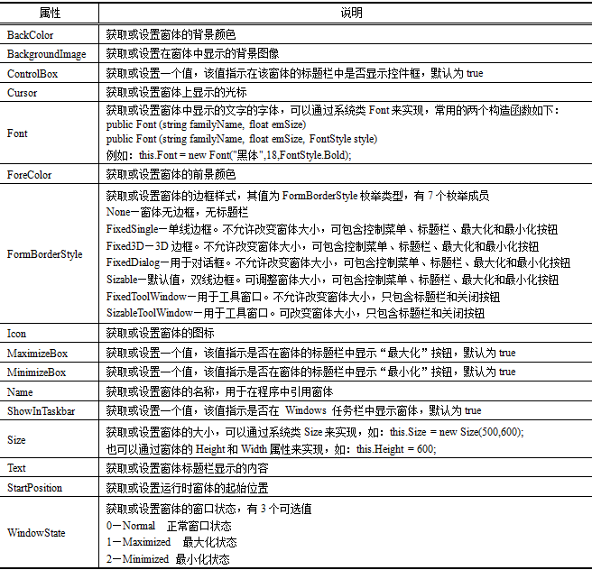
7.3 Windows窗体与控件
7.3.1 窗体
1. 新建窗体
2. 设置启动窗体
3. 窗体的属性
大多数属性的值既可以在设计时通过属性窗口来设置，也可以在运行时用代码设置；少数属性只能在属性窗口中设置或者只能利用代码设置。

Slide 8
7.3 Windows窗体与控件
7.3.1 窗体
模式窗体和非模式窗体的区别：
如果窗体显示为有模式，则在关闭该窗体之前，不执行ShowDialog方法后面的代码。但是，当窗体显示为无模式时，那么该窗体显示之后，会立刻执行Show方法后面的代码。
非模式窗体弹出后依然可以对主窗体进行操作，而模式窗体弹出后不可以对主窗体进行操作，只有在其关闭或隐藏后才能将焦点切换到主窗体。
1. 新建窗体
2. 设置启动窗体
3. 窗体的属性
4. 窗体的方法
⑴ 显示窗体
显示非模式窗体
窗体名.Show([IWin32Window owner])
窗体名.ShowDialog([IWin32Window owner])
显示模式窗体
用于指定窗体的父子关系
【例7-1】在 Form1中添加一个按钮，单击该按钮显示Form2窗体。

Slide 9
7.3 Windows窗体与控件
7.3.1 窗体
模式窗体和非模式窗体的区别：
如果窗体显示为有模式，则在关闭该窗体之前，不执行ShowDialog方法后面的代码。但是，当窗体显示为无模式时，那么该窗体显示之后，会立刻执行Show方法后面的代码。
非模式窗体弹出后依然可以对主窗体进行操作，而模式窗体弹出后不可以对主窗体进行操作，只有在其关闭或隐藏后才能将焦点切换到主窗体。
1. 新建窗体
2. 设置启动窗体
3. 窗体的属性
4. 窗体的方法
static void Main()
{
Application.EnableVisualStyles();
Application.SetCompatibleTextRenderingDefault(false);
Application.Run(new Form1());
}
⑴ 显示窗体
显示非模式窗体
窗体名.Show([IWin32Window owner])
窗体名.ShowDialog([IWin32Window owner])
⑵ 隐藏窗体
显示模式窗体
用于指定窗体的父子关系
Form1 frm = new Form1();
frm.Show();
Application.Run();
窗体名.Hide()
⑶ 关闭窗体
启动窗体调用Close方法，会退出整个应用程序。
父窗体调用Close方法时，子窗体也会随之关闭。
窗体名.Close()

Slide 10
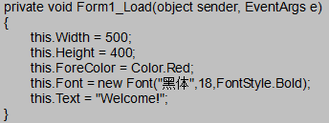

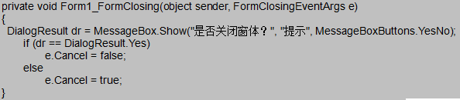
7.3 Windows窗体与控件
7.3.1 窗体
当第一次直接或间接调用Show方法来显示窗体时，窗体会进行且只进行一次加载，并且在加载操作完成后会引发Load事件。
通常在Load事件处理程序中执行一些初始化操作。
1. 新建窗体
2. 设置启动窗体
3. 窗体的属性
4. 窗体的方法
5. 窗体的事件
⑴ Load事件
⑵ Click事件
显示可包含文本、按钮和符号的消息框
⑶ FormClosing事件
窗体关闭时引发的事件，直接或间接调用Close方法都会引发该事件。
在FormClosing事件中，通常进行关闭前的确认和资源释放操作。

Slide 11
7.3 Windows窗体与控件
7.3.2 控件
控件是Windows编程的基础，也是重要的可视化编程工具。控件包含在窗体对象中，具有自身的属性、事件和方法。它可以向用户显示信息，或者响应用户的输入。

Slide 12
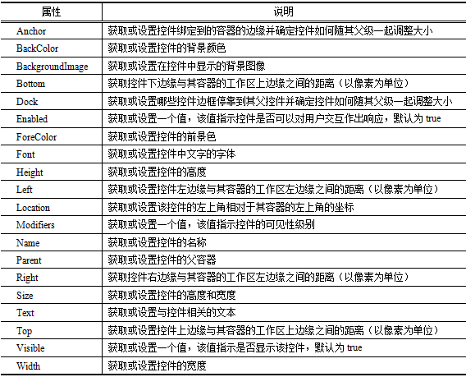
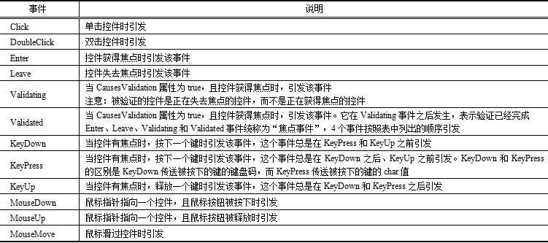
7.3 Windows窗体与控件
7.3.2 控件
1. 控件的布局
布局就是对多个控件进行对齐、大小、间距、叠放次序等操作。对控件进行布局，可以通过“格式”菜单或“布局”工具栏实现。如果“布局”工具栏没有显示，可以通过“视图”菜单下的“工具栏|布局”命令来显示工具栏。
2. 控件的常用属性
3. 控件的常用事件

Slide 13
7.3 Windows窗体与控件
7.3.2 控件
1. 控件的布局
2. 控件的常用属性
3. 控件的常用事件
当Windows窗体中任意一个事件发生时，系统都要调用一个事件方法。这个事件方法可以从窗体或控件的基类继承，但继承的事件方法只能具有通用功能。如果希望在事件发生时完成一些特定的操作，则需要添加事件的处理程序，重新定义相应的事件方法。
添加事件处理程序有以下两种方法：
通过属性窗口添加事件处理程序
在窗体设计器中双击控件，进入该控件默认事件的处理程序

Slide 14
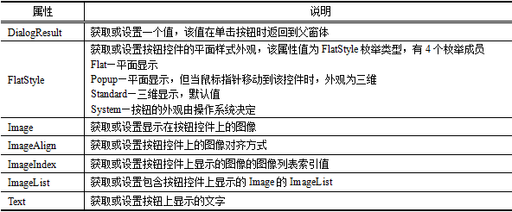
7.4 常用控件
7.4.1 Button控件
按钮（Button）是用户与应用程序交互常用的一种控件。
Button控件的常用属性
设置Button控件的Text属性时，可以使用“&”符号为按钮指定快捷键
Button控件的常用事件
Click事件

Slide 15
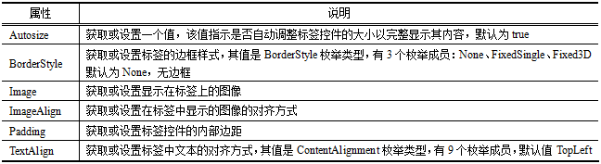
7.4 常用控件
7.4.2 Label控件
Label控件：用于在窗体上显示文本

Slide 16
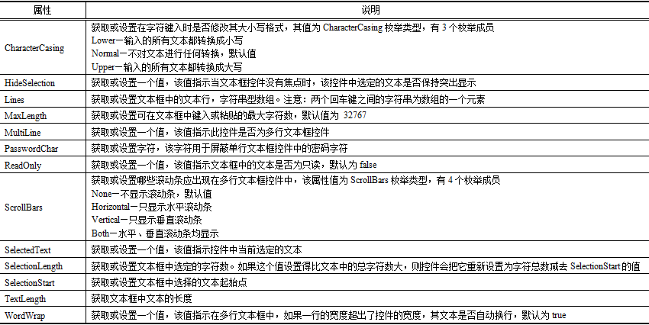
7.4 常用控件
7.4.3 TextBox控件
文本框TextBox ：用于提供基本的文本输入和编辑功能
1.常用属性

Slide 17
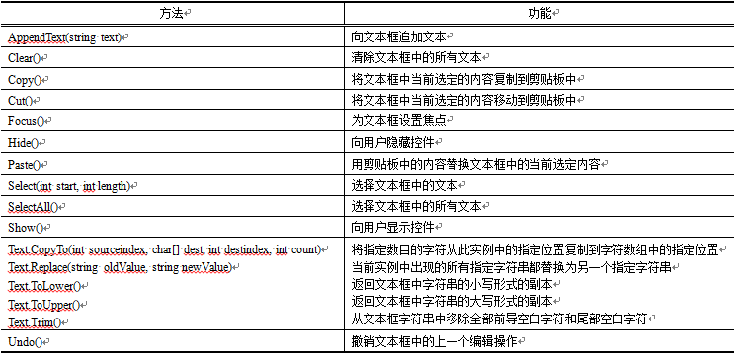
7.4 常用控件
7.4.3 TextBox控件
文本框TextBox ：用于提供基本的文本输入和编辑功能
1.常用属性
2.常用方法

Slide 18
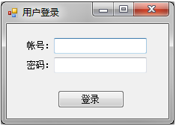
7.4 常用控件
7.4.3 TextBox控件
文本框TextBox ：用于提供基本的文本输入和编辑功能
1.常用属性
2.常用方法
3.常用事件
TextChanged、Enter、Leave
KeyDown、KeyPress、KeyUp
【例7-2】设计一个简单的登录界面，当用户输入正确的帐户名和密码
时，显示Form2窗体，否则给出错误的提示。
思考
密码三次错误，退出系统，如何实现？

Slide 19
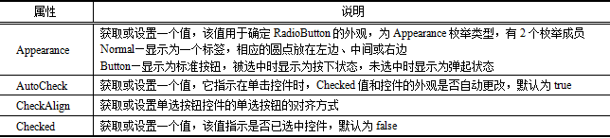
7.4 常用控件
7.4.4 RadioButton和CheckBox控件
单选按钮RadioButton
RadioButton控件用于在应用程序的多个选项中进行唯一选择。
RadioButton控件是成组的，当选中其中的一个单选按钮后，其他的单选按钮就处于未选中的状态。
RadioButton控件的事件
CheckedChanged事件：当Checked属性值改变时引发 。
Click事件：单击控件时引发。

Slide 20
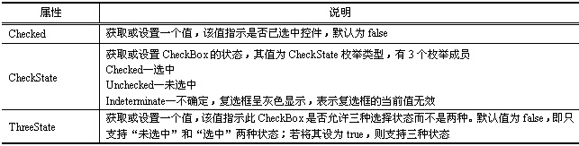
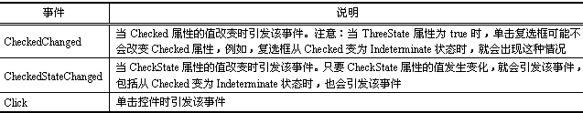
7.4 常用控件
7.4.4 RadioButton和CheckBox控件
复选框CheckBox
CheckBox用于布尔型变量的设置，允许用户同时选择多个选项。
CheckBox的常用属性：
CheckBox的常用事件：

Slide 21
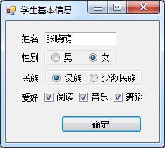
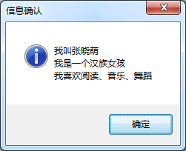
7.4 常用控件
7.4.5 GroupBox控件
分组框（GroupBox）控件用来分组窗体上的控件，并为同一组控件添加边框和标题。
分组框是一个容器控件。在应用程序中，可以将完成相同功能的控件放在一个分组框中，这样不仅可以使窗体一目了然，而且可以利用分组框的特性，使框内的各控件一起消失、一起显示、一起屏蔽、一起激活、一起移动并保持框内各控件之间的相对位置不变。
在窗体上创建GroupBox控件及其内部控件时，必须先建立GroupBox控件，然后再在其内建立各种控件。如果要将窗体上已经创建好的控件置于分组框中，则应先将该控件复制到剪贴板，然后选中分组框，再执行粘贴操作。
【例7-3】 设计窗体如图所示，单击“确定”按钮，显示用户设置的信息。

Slide 22
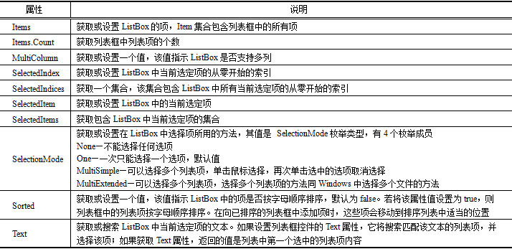
7.4 常用控件
7.4.6 ListBox控件
ListBox控件用于以列表形式显示多个数据项，并允许用户一次选中其中的一项或多项。
ListBox的常用属性

Slide 23
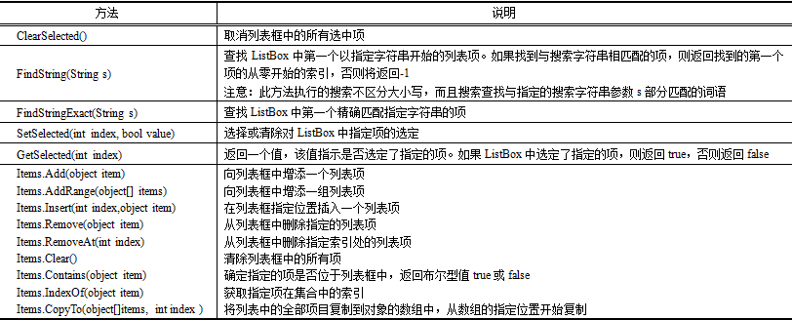
7.4 常用控件
7.4.6 ListBox控件
ListBox控件用于以列表形式显示多个数据项，并允许用户一次选中其中的一项或多项。
ListBox的常用属性
ListBox的常用方法

Slide 24
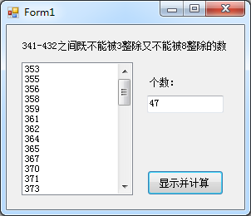
7.4 常用控件
7.4.6 ListBox控件
ListBox控件用于以列表形式显示多个数据项，并允许用户一次选中其中的一项或多项。
ListBox的常用属性
ListBox的常用方法
ListBox的常用事件
SelectedIndexChanged：列表框的SelectedIndex属性值改变时，将引发该事件。
【例7-4】找出351-432之间既不能被3整除又不能被8整除的数，并统计个数。

Slide 25
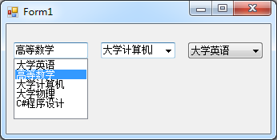
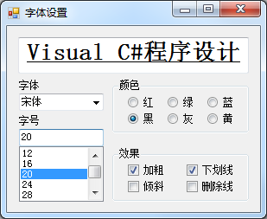
7.4 常用控件
7.4.7 ComboBox控件
组合框（ComboBox）控件把文本框和列表框组合在一起，使用户可以从列表中选择项，也可以输入新文本。组合框的用法与ListBox大致相同，但不能同时选择多项。
ComboBox的DropDownStyle属性确定要显示的组合框的样式。
Simple
DropDown
DropDownList
【例7-5】编写一个Windows应用程序，能对文本框中的文字进行格式设置，运行效果如图所示。

Slide 26
7.4 常用控件
7.4.8 PictureBox控件
图片框（PictureBox）控件用于显示图像。图片框中可以显示BMP、WMF、ICO、JPG、GIF 或PNG 文件中的图形。
Image属性用来设置图片框控件中要显示的图像。可以在设计时通过属性窗口设置，也可以在运行时用代码设置。
在运行时设置Image属性，有以下两种方法：
pictureBox1.Image = new Bitmap(Application.StartupPath + "\\Jellyfish.jpg");
或
pictureBox1.Image = Image.FromFile(Application.StartupPath + "\\Jellyfish.jpg");
SizeMode属性决定图像的显示模式，PictureBoxSizeMode枚举类型
Normal：图像置于PictureBox的左上角，超出图片框的部分将被剪裁掉
StretchImage：拉伸或收缩图像以适应图片框的大小
AutoSize：自动调整控件大小以适应图像的大小
CenterImage：图像居于工作区的中心
Zoom：拉伸或收缩图像以适应图片框的大小，但仍然保持原始纵横比

Slide 27
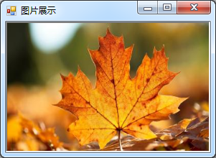
7.4 常用控件
7.4.9 Timer控件
定时器（Timer）的作用是按一定的时间间隔周期性地触发一个名为Tick的事件。
Enabled属性用来设置定时器是否正在运行。
Interval属性用来设置两次Tick事件发生的时间间隔，单位为毫秒。
Start方法用来启动定时器。格式：Timer控件名.start();
Stop方法用来停止定时器。格式：Timer控件名.stop();
定时器控件响应的事件只有Tick事件，每隔Interval时间将引发一次该事件。
【例7-6】制作一个照片展示程序，程序启动后循环显示照片，每张照片在屏幕上停留2秒。当用户单击照片时停止展示，再次单击继续展示。

Slide 28
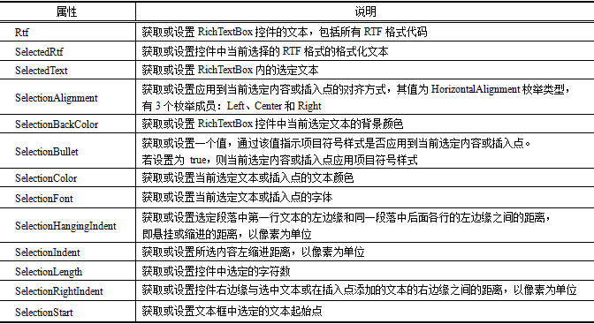
7.4 常用控件
7.4.10 RichTextBox控件
RichTextBox用于显示和输入格式化的文本。该控件支持RTF格式，可以设定文字的字体和段落格式、显示链接、支持字符串查找功能，还可以从文件加载文本和嵌入的图像。
特有属性

Slide 29
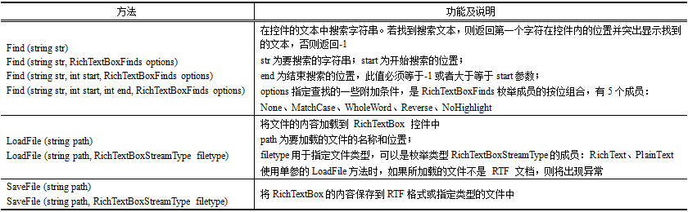
7.4 常用控件
7.4.10 RichTextBox控件
RichTextBox用于显示和输入格式化的文本。该控件支持RTF格式，可以设定文字的字体和段落格式、显示链接、支持字符串查找功能，还可以从文件加载文本和嵌入的图像。
特有属性
特有方法

Slide 30
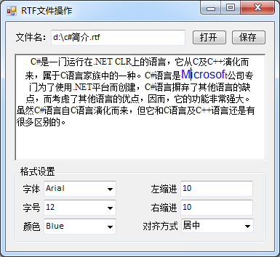
7.4 常用控件
7.4.10 RichTextBox控件
RichTextBox用于显示和输入格式化的文本。该控件支持RTF格式，可以设定文字的字体和段落格式、显示链接、支持字符串查找功能，还可以从文件加载文本和嵌入的图像。
特有属性
特有方法
特有事件
SelectionChanged：
当选中文本发生变化时引发
【例7-7】编写一个能够对RTF文件进行操作的程序，要求字体、颜色和对齐方式只能从组合框中选择，字号既可以选择也可以输入。

Slide 31
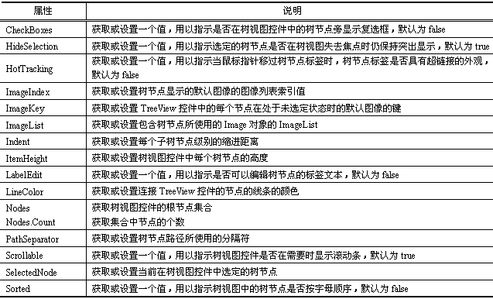
7.4 常用控件
7.4.11 TreeView和ListView控件
树视图TreeView
TreeView控件可以为用户显示节点层次结构。树视图中的各个节点可能包含其他节点，称为“子节点”。用户可以展开或折叠包含子节点的节点。
常用属性：

Slide 32
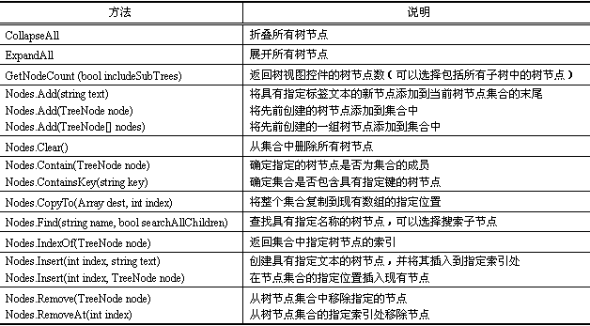
7.4 常用控件
7.4.11 TreeView和ListView控件
树视图TreeView
TreeView控件可以为用户显示节点层次结构。树视图中的各个节点可能包含其他节点，称为“子节点”。用户可以展开或折叠包含子节点的节点。
常用方法：

Slide 33
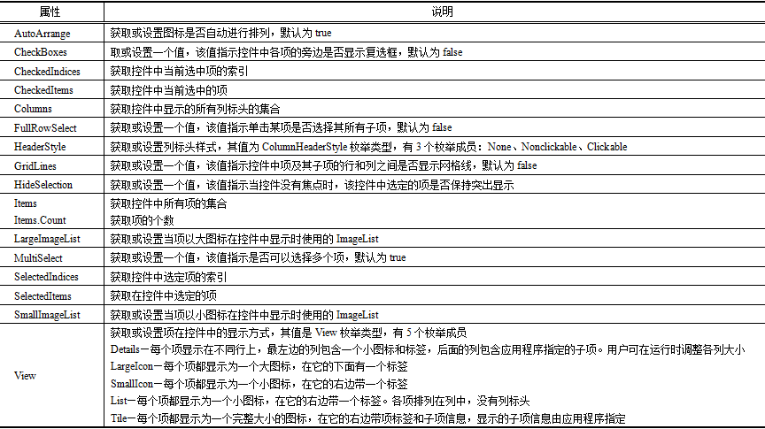
7.4 常用控件
7.4.11 TreeView和ListView控件
列表视图ListView
ListView控件用于显示带图标的项的列表。该控件有四种视图模式：大图标、小图标、列表和详细信息

Slide 34
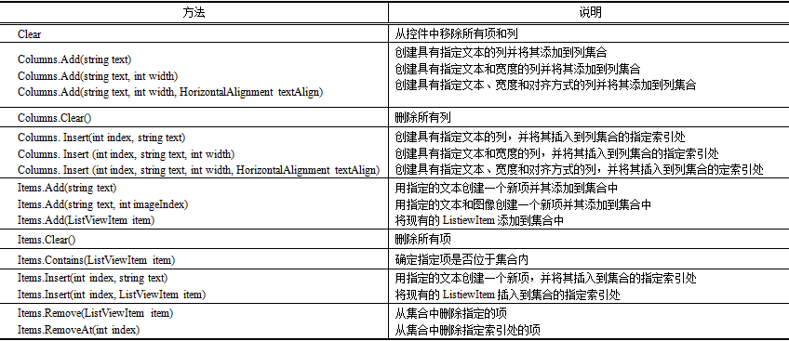
7.4 常用控件
7.4.15 TreeView和ListView控件
列表视图ListView
ListView控件用于显示带图标的项的列表。该控件有四种视图模式：大图标、小图标、列表和详细信息

Slide 35
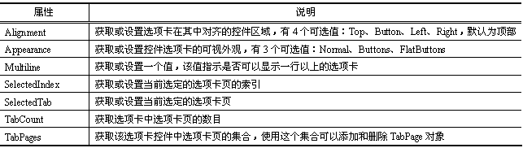
7.4 常用控件
7.4.12 TabControl控件
TabControl包含选项卡页TabPage，工作方式与GroupBox控件类似 。
常用属性：

Slide 36
7.4 常用控件
7.4.13 Panel和SplitContainer控件
面板Panel
Panel控件用于为其他控件提供可识别的分组。 Panel 控件类似于GroupBox，可以同时显示、隐藏或移动面板内的控件组，与GroupBox不同的是，面板内可以有滚动条，但不能显示标题。
Panel控件默认没有边框，可以通过BorderStyle属性设置其边框效果，也可以通过BackColor、BackgroundImage等属性美化面板的外观。
如果要Panel控件显示滚动条，只需将AutoScroll属性设置为true，当Panel控件的内容大于它的可见区域时就会自动显示滚动条。

Slide 37
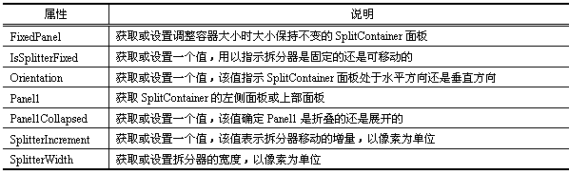
7.4 常用控件
7.4.13 Panel和SplitContainer控件
拆分器SplitContainer
SplitContainer是由一个可移动的拆分条分隔的两个面板。当鼠标指针悬停在拆分条上时，指针将相应地改变形状以显示拆分条是可移动的。使用SplitContainer控件，可以创建复合的用户界面。
常用属性：

